Slide 1

Podstawy C#
Część #1
Piotr Bartela
Katowice • 19 Marca 2018

Slide 2

Agenda
Wstęp do .Net
Visual Studio
Podstawowe zagadnienia
Instrukcje sterujące
Klasy i Obiekty
Obsługa błędów

Slide 3
Wprowadzenie

Slide 4
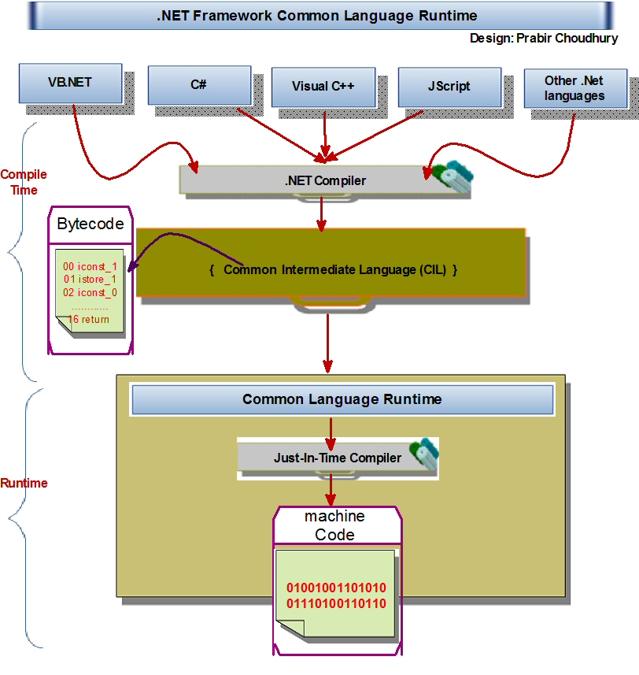
1.1. Architektura .Net

Slide 5
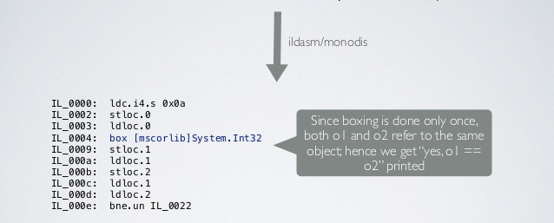
1.1. Architektura .Net – Intermediate Language

Slide 6
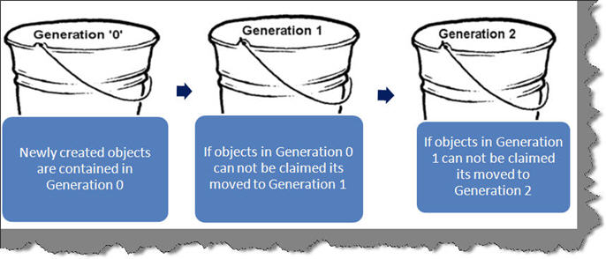
1.2. Garbage Collector

Slide 7
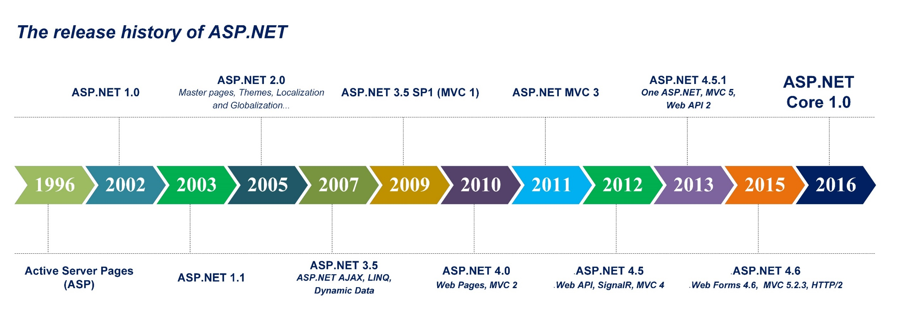
1.3. Wersje .Net

Slide 8
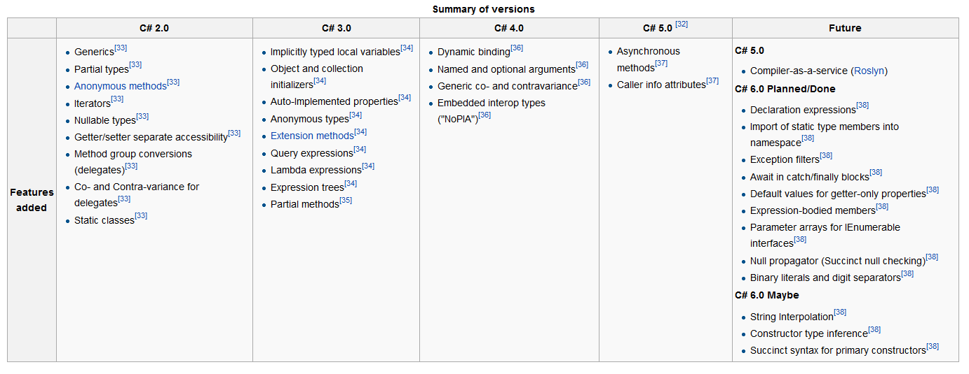
1.4. Wersje C#

Slide 9
Visual Studio

Slide 10
Podstawowe zagadnienia

Slide 11
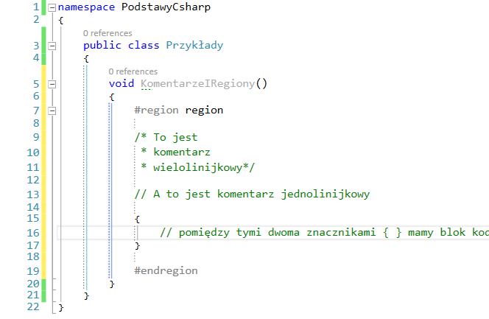
3.1. Komentarze i regiony

Slide 12
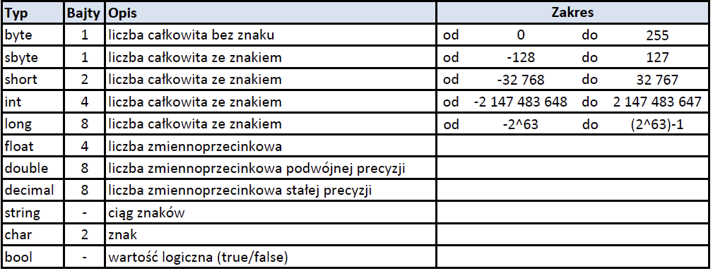
3.2. Podstawowe typy proste

Slide 13
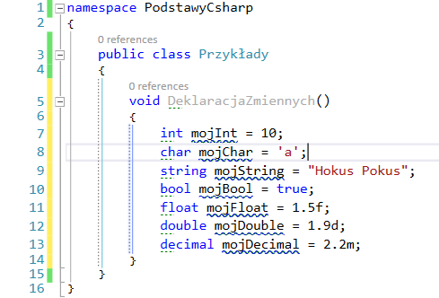
3.3. Deklaracja zmiennych
Typ identyfikator [=wartość]

Slide 14
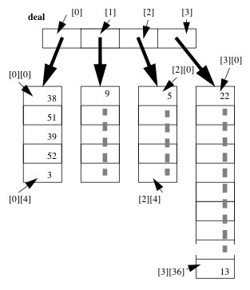
3.4. Tablice

Slide 15
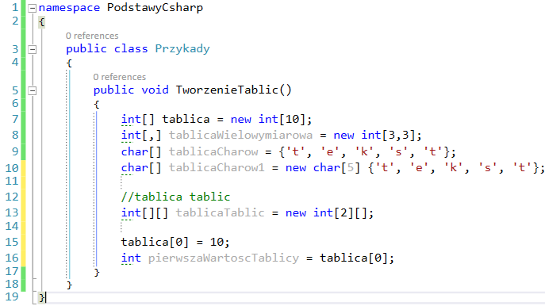
3.4. Tablice

Slide 16
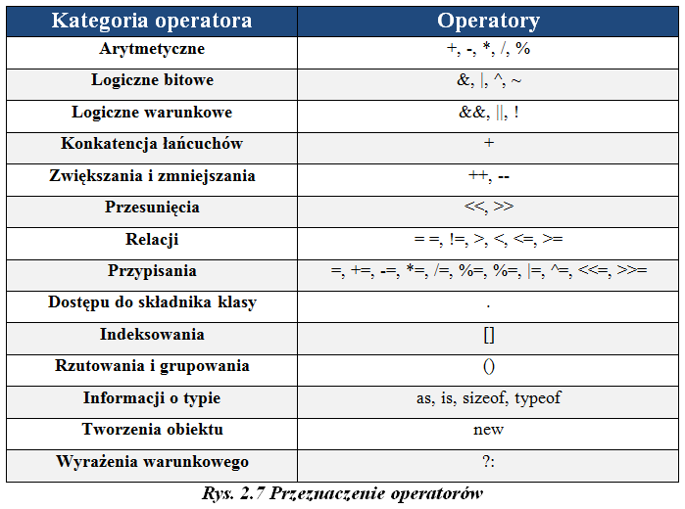
3.5. Operatory

Slide 17
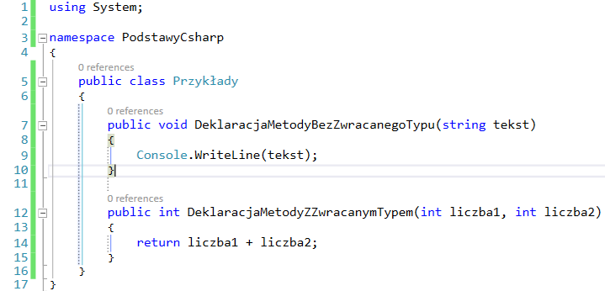
3.6. Metody
[modyfikatory] typ Identyfikator (argumenty)
{
instrukcje;
}

Slide 18
3.6. Metody
Typy argumentów:
Zwracane przez wartość (domyślna)
Zwracane przez referencje (ref)
Zwracane przez wyjście (out)

Slide 19
Instrukcje sterujące

Slide 20
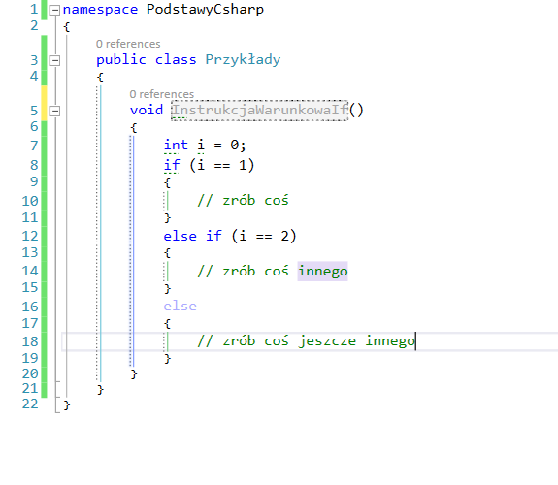
4.1. Instrukcje warunkowe – instrukcja „If”

Slide 21
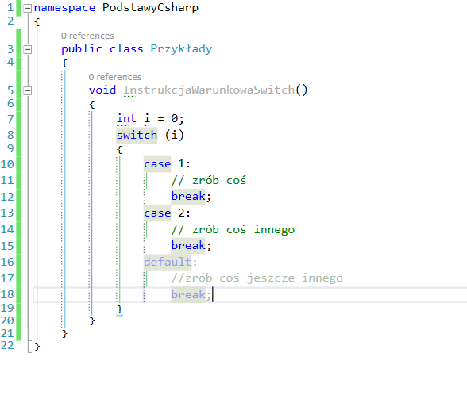
4.1. Instrukcje warunkowe – instrukcja „Switch”

Slide 22
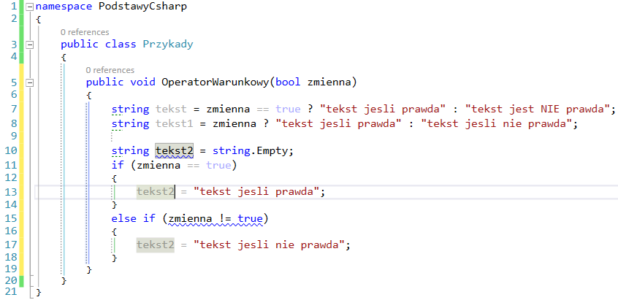
4.1. Instrukcje warunkowe – operator warunkowy

Slide 23
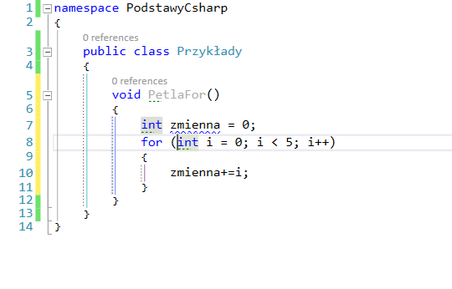
4.2. Pętle - for
for ([inicjatory];[wyrażenie/warunek];[iteratory])
{
instrukcje;
}

Slide 24
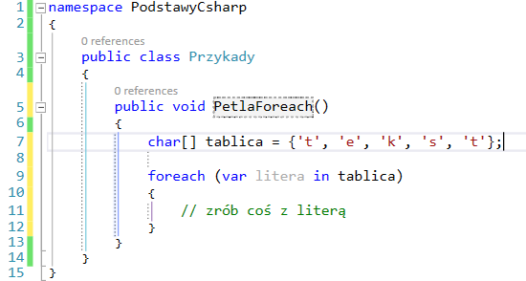
4.2. Pętle - foreach
foreach (typ ‚zmienna’ in ‚tablica’)
{
instrukcje;
}

Slide 25
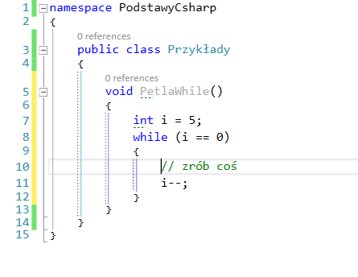
4.2. Pętle - while
while (warunek końcowy)
{
instrukcje;
}

Slide 26
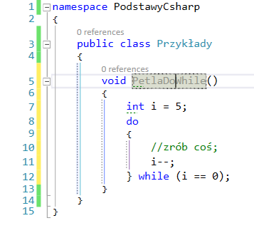
4.2. Pętle – do while
do
{
instrukcje;
}while(warunek końcowy)

Slide 27
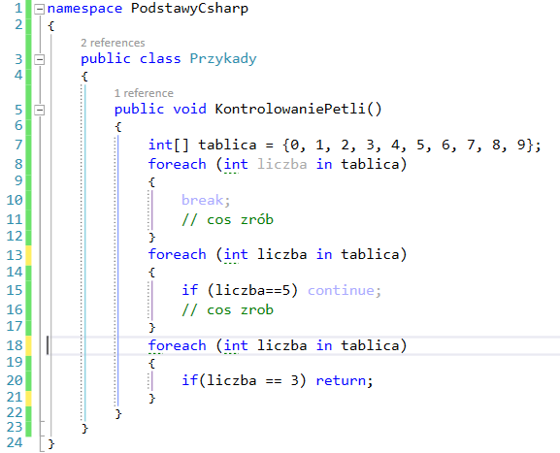
4.2. Pętle – kontrolowanie

Slide 28
Klasy i Obiekty

Slide 29
5.1. Definicja Klasy
Klasa składa się z:
Konstruktora
Pól
Właściwości
Metod

Slide 30
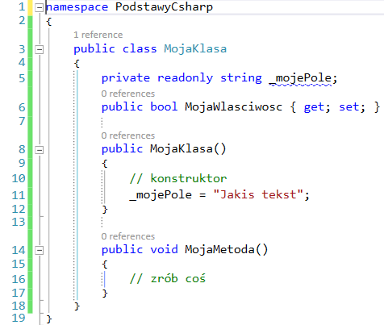
5.1. Definicja Klasy - Przykład

Slide 31
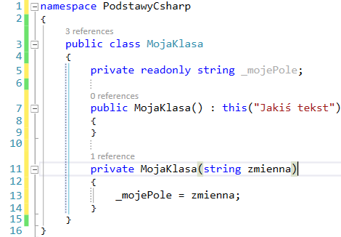
5.1. Definicja Klasy - Konstruktor
W rzeczywistości jest metodą bez typu zwracanego, za to o takiej samej nazwie jak klasa, którą ma tworzyć

Slide 32
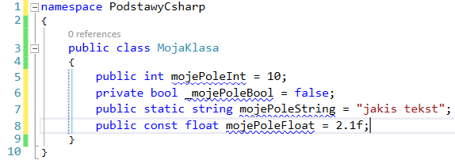
5.1. Definicja Klasy - Pola
[Modyfikatory] Typ identyfikator [=wartość]

Slide 33
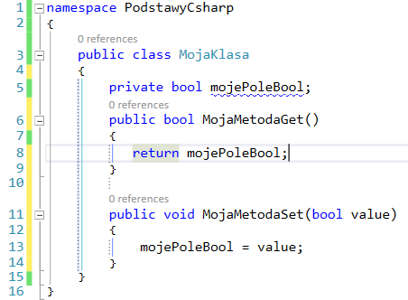
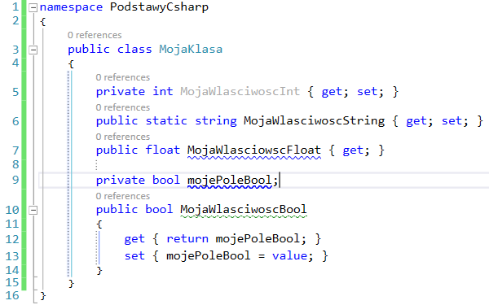
5.1. Właściwości
[Modyfikatory] Typ identyfikator { deklaracje_dostępu }

Slide 34
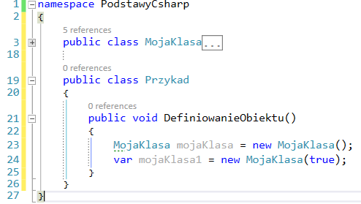
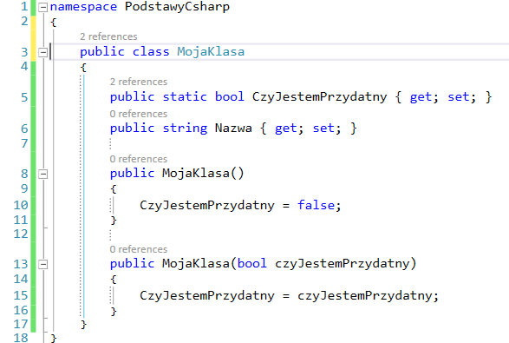
5.2. Obiekty

Slide 35
5.3. Typy Referencyjne
Dziedziczą bezpośrednio po Object
Na stosie przechowują wskaźnik do wartości
Rodzaje:
Typ object,
Typ string,
Tablice, delegaty, klasy, interfejsy, zdarzenia

Slide 36
5.3. Typy Wartości
Dziedziczą po ValueType
Przechowują wartość na stosie
Rodzaje:
Typy proste,
Enum,
Struktury

Slide 37
5.4. Modyfikatory dostępu
Rodzaje:
Private (domyślny)
Protected
Public
Internal
Protected Internal

Slide 38
Obsługa błędów

Slide 39
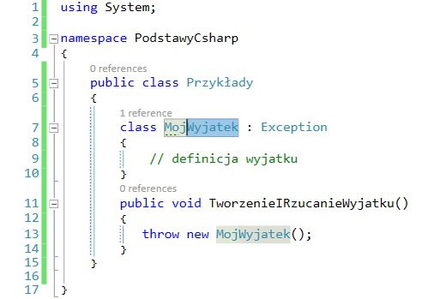
6.1. Tworzenie i rzucanie Wyjątku

Slide 40
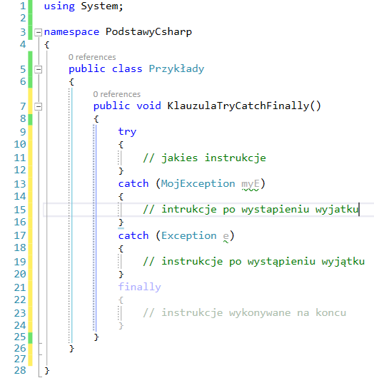
6.2. Klauzula Try Catch Finally

